Slide 1
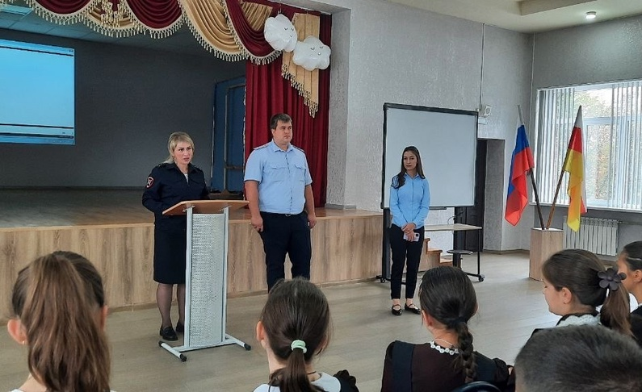
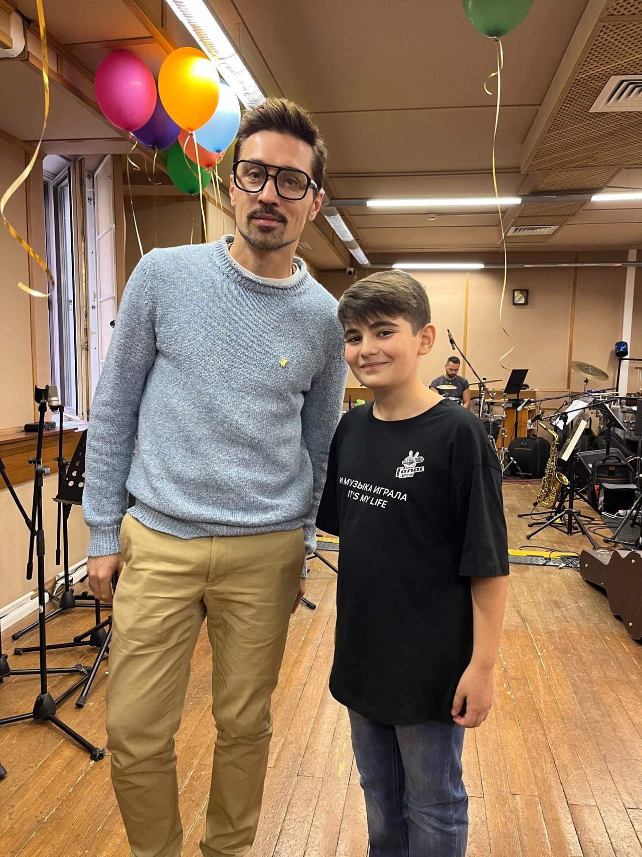
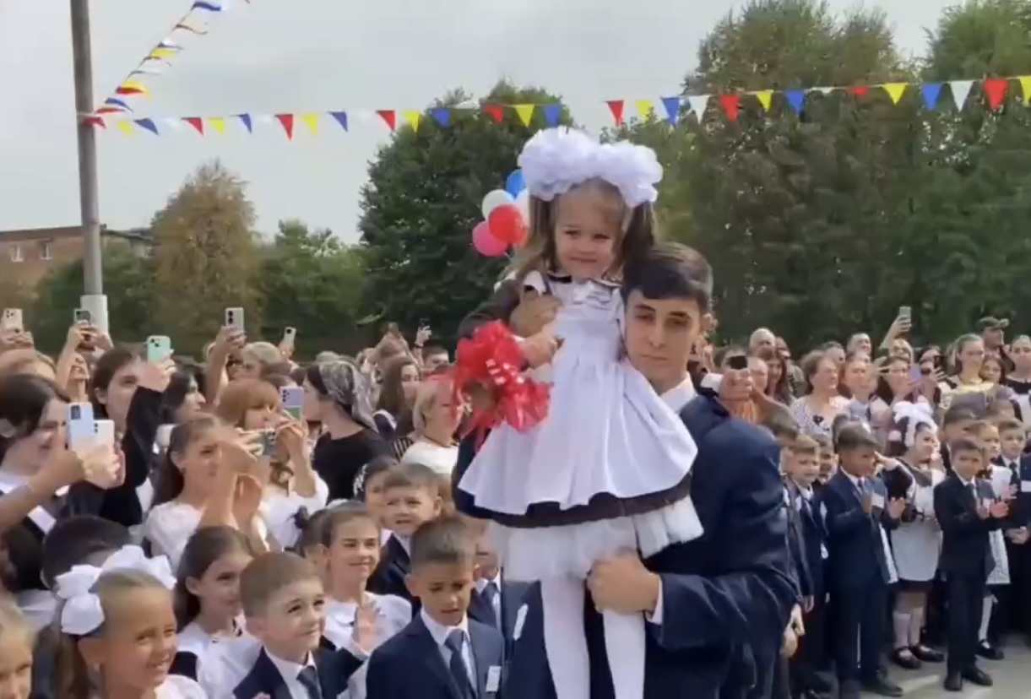
ШКОЛЬНЫЙ ВЕСТНИК
Сентябрь 2024 г. №1
Информационный орган МБОУ СОШ №38 (многопрофильная) им. В.М.Дегоева
Школьный олимп
Калейдоскоп событий
С ДНЕМ ЗНАНИЙ!
В нашей школе прошла торжественная линейка, посвященная Дню знаний и началу нового учебного года.
В этот особенный день ученики и учителя собрались вместе, чтобы отметить начало нового учебного года.
Эрислав Санакоев принял участие в шоу «Голос. Дети» Мальчик прошел этап слепых прослушиваний, исполнив песню «Моя Москва». К нему повернулся певец Дима Билан.
На этой неделе проходит Всероссийская акция недели безопасности на дорогах. В МБОУ СОШ №38 сотрудники ГИБДД провели беседу с учащимися на тему "Правила поведения на дороге". Дети с интересом слушали и задавали вопросы.

Slide 2
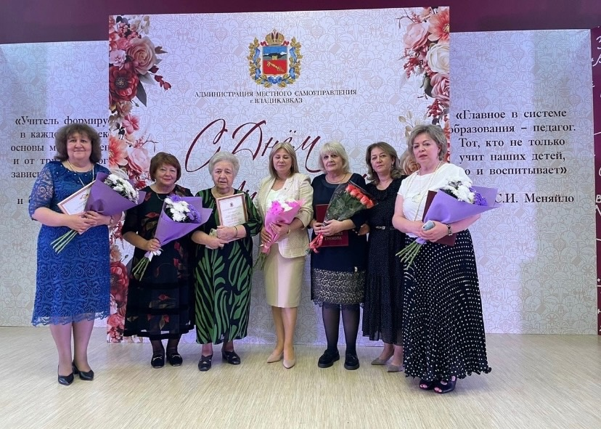
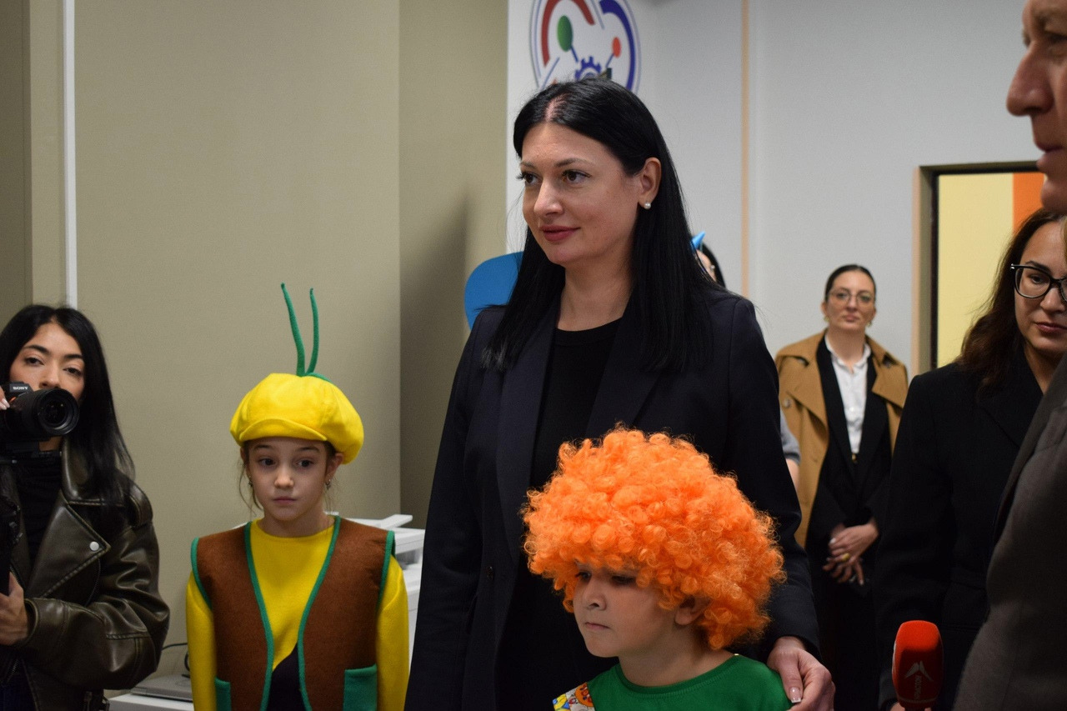
ШКОЛЬНЫЙ ВЕСТНИК
Октябрь 2024 г. №1
Информационный орган МБОУ СОШ №38 (многопрофильная) им. В.М.Дегоева
Школьный олимп
Калейдоскоп событий
Состоялось торжественное открытие Кванториума на базе школы №38.
В мероприятии приняли участие мэр города Вячеслав Мильдзихов, министр образования и науки республики Элла Алибекова, а также заместитель главы администрации Мадина Ходова.
Ученик 8 «А» класса Тимур Гусов воспитанник ГБУ ДО СШОР ТХЭКВОНДО занял второе место на международных соревнованиях в Китае в возрастной категории юноши 12-14 лет.
В канун праздника Дня Учителя наши педагоги за многолетний и добросовестный труд были награждены Почетными грамотами Министерства образования республики, Правительства республики, Управления образования города.

Slide 3
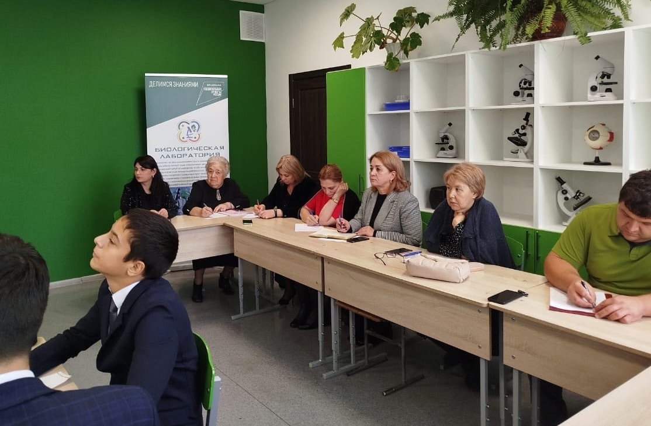
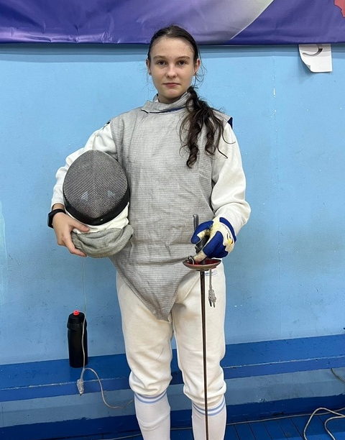
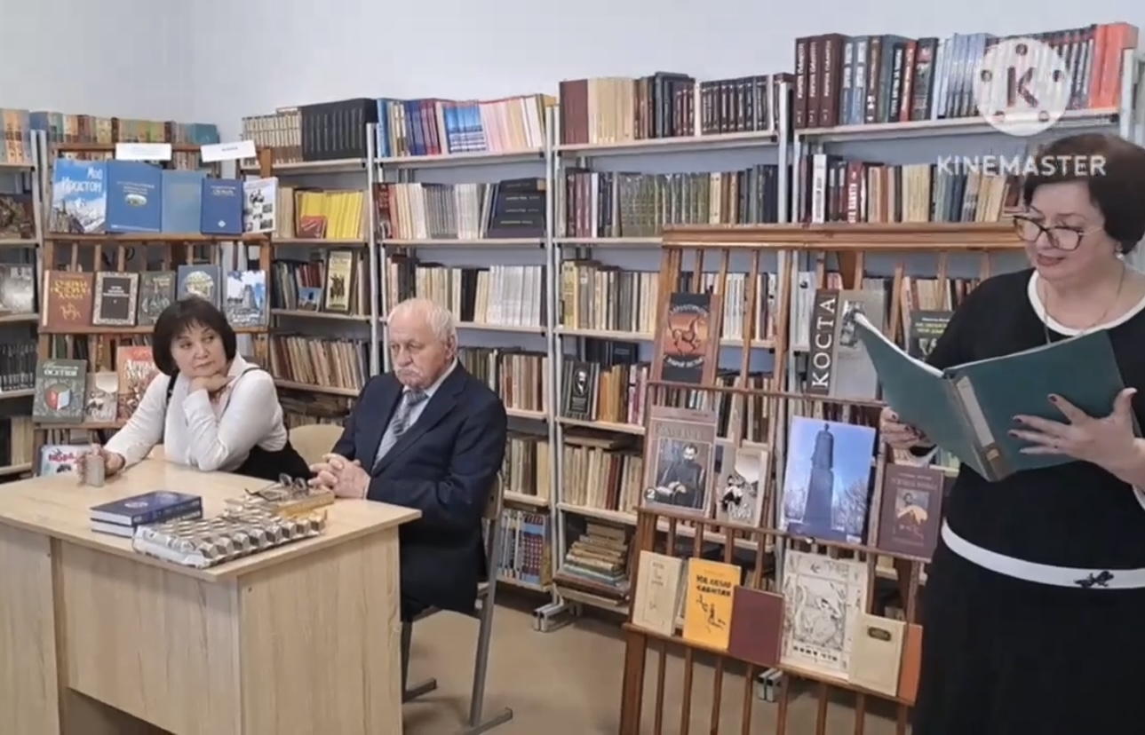
ШКОЛЬНЫЙ ВЕСТНИК
Октябрь 2024 г. №2
Информационный орган МБОУ СОШ №38 (многопрофильная) им. В.М.Дегоева
Школьный олимп
Калейдоскоп событий
В школе прошла встреча старшеклассников с народным поэтом Республики Северная Осетия-Алания Музафером Дзасоховым и заместителем директора Национальной научной библиотеки Ириной Бибоевой Встреча была не только полезной, но и интересной.
Ученица 8 "А« Белоусова Алёна воспитанница ГБУ ДО СШОР по фехтованию заняла первое место во Всероссийских соревнованиях "Донская осень" в возрастной категории до 15 лет.
На базе МБОУ СОШ 38 были проведены открытые уроки для вновь назначенных директоров и заместителей директоров. Присутствовала руководитель Центра развития управленческих кадров Хайретдинова Эльмира Рахимжановна. После уроков было сказано много слов благодарности за проведеннное мероприятие.

Slide 4
ШКОЛЬНЫЙ ВЕСТНИК
Октябрь 2024 г. №3
Информационный орган МБОУ СОШ №38 (многопрофильная) им. В.М.Дегоева
Проба пера
Шутка-минутка
Загадки
Звонок звенит, урок спешит,
За партой жизнь чуть-чуть кипит.
Друзья, тетрадки, знаний свет,
Школьных годов незабытый след.
Засеев Константин, 3 «В»
Что общего у учителя и робота? Оба повторяют одно и то же много раз!
Почему учитель математики всегда грустный? Потому что у него слишком много задач!
Дом, где учат и играют,
Знания в нём добывают.
(Школа)
Сговорились две ноги
Делать дуги и круги.
(Циркуль)
В школьной сумке я лежу,
Как ты учишься скажу.
(Дневник)

